Slide 1
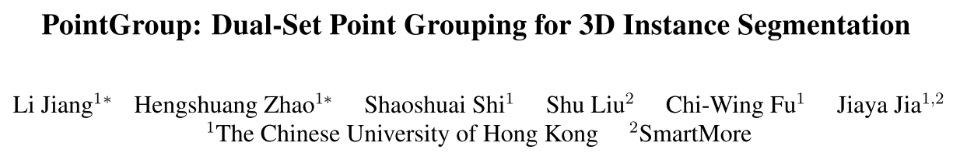
CVPR 2020

Slide 2
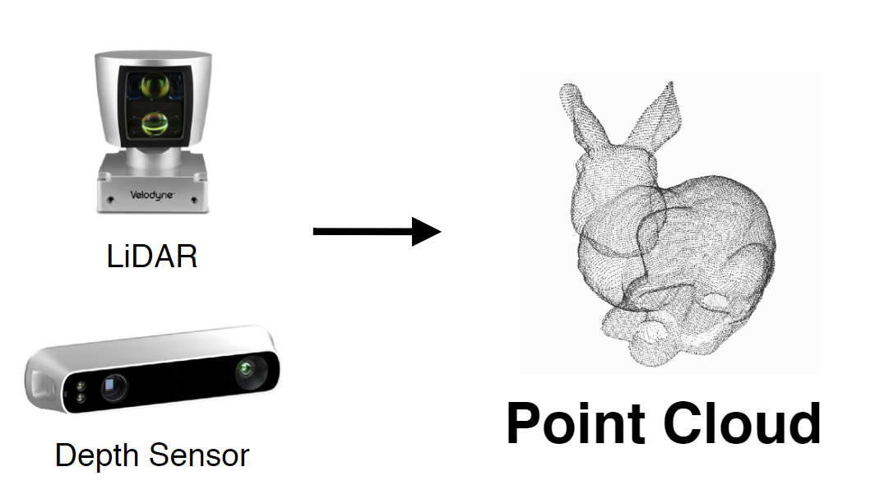
Point Cloud
点云是很多三维的点的坐标的集合，这整个集合可以反映场景或者物体的几何信息，在计算机里面，它就是一个 N*3 维的一个矩阵，N 代表的是点的个数，三维就是 x、y、z 的坐标（当然也可以是 N*6，即 x、y、z、r、g、b）。采集点云的主要方式就是激光雷达、深度摄像头。

Slide 3
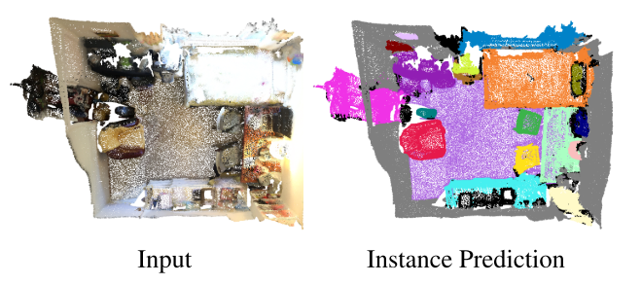
Point Cloud Instance Segmentation
Notes:
点云的分割可以分为点云的语义分割和实例分割。我们可以类比二维图像的分割，不过将二维图像中的像素替换为三维点云中的点，点云的语义分割就是给每个点 assign 一个 语义的label，比如说这个点是桌子还是椅子。实例分割除了要assign每个点的语义label，还要把每个不同的物体给分割出来，比如一个房间里有很多椅子，属于不同的椅子的点就应该assign不同的label，比如是椅子 1、椅子 2。

Slide 4
Overview
Motivation:
与2D场景不同，3D场景中不存在视觉遮挡的问题，因此3D点云中的实例很自然地被目标之间的空隙空间分隔出来，故作者从这一点出发，探索了利用目标之间的空隙空间对点云进行分组的可能性。
Contribution:
提出一个端到端的点云实例分割框架-PointGroup，并在多个数据集上取得SOTA的结果。
提出在original和shifted point sets两个点集中进行聚类，并提出了ScoreNet对生成的聚类簇进行打分，更加准确地分割出每个实例。

Slide 5
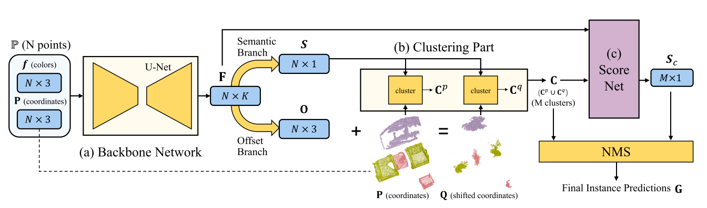
Method
整体的网络框架如上图所示，由三个模块组成，即主干网、点云聚类模块和ScoreNet。输入点云经由3D U-Net主干网提取特征后分成两个分支分别预测每个点的语义和相对于所属的实例中心点的offset；然后在点云聚类模块中通过利用每个点的语义、原始坐标和shift坐标（原始点坐标+offset值）进行点的实例分组得到cluster proposals，最后ScoreNet对cluster proposals打分之后进行非极大值抑制得到最终的实例分割结果。

Slide 6


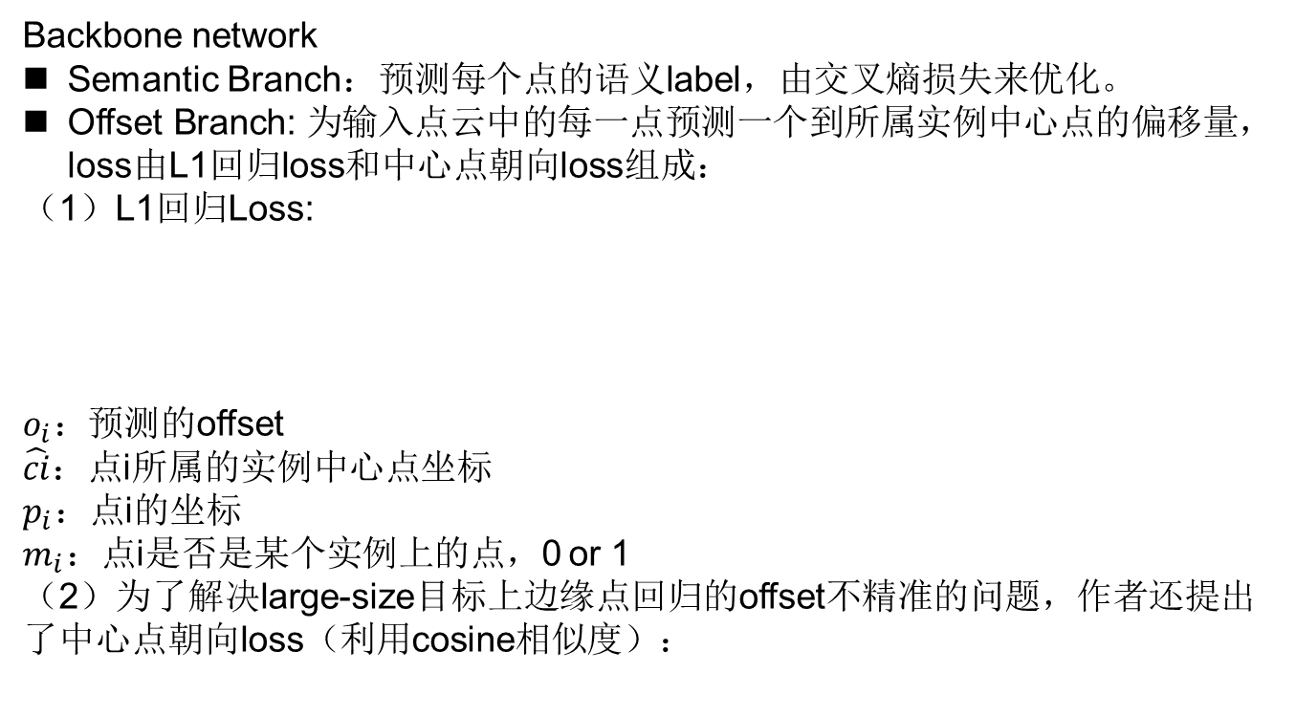
Method
Backbone network
Semantic Branch：预测每个点的语义label，由交叉熵损失来优化。
Offset Branch: 为输入点云中的每一点预测一个到所属实例中心点的偏移量，loss由L1回归loss和中心点朝向loss组成：
（1）L1回归Loss:
$o_{i}：$预测的offset
$\hat{ci}：点$i所属的实例中心点坐标
$p_{i}：点$i的坐标
$m_{i}：点$i是否是某个实例上的点，0 or 1
（2）为了解决large-size目标上边缘点回归的offset不精准的问题，作者还提出了中心点朝向loss（利用cosine相似度）：

Slide 7
Method
Clustering Part:
在上一步得到每个点的语义、原始坐标和shift坐标后，在两个坐标集上对点云进行实例聚类。具体的算法见论文，实际上就是将每个点的半径为r的球形领域内的具有相同语义label的点聚为一个类，并且该类所包含点的数目须大于阈值50。
这里在两个坐标集上进行聚类，可以互相弥补双方的不足。
原始坐标集：解决shift坐标集的聚类可能无法正确地将large-size objects的边缘点正确分组的问题。
shift坐标集：避免了原始坐标集的聚类可能将邻近实例的同语义点分到一个实例组中。

Slide 8
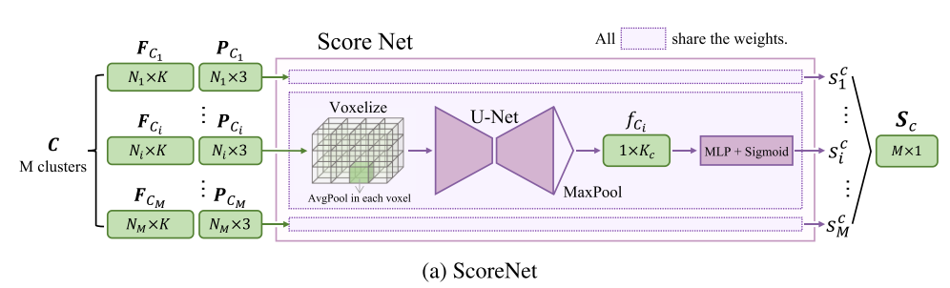
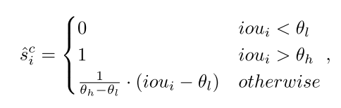

Method
为了让ScoreNet输出的分数更好地反映每个cluster proposal的质量，作者定义了soft IOU来对score进行监督；

Slide 9
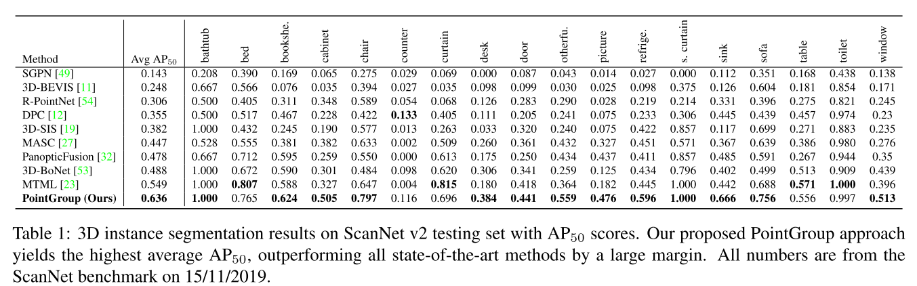
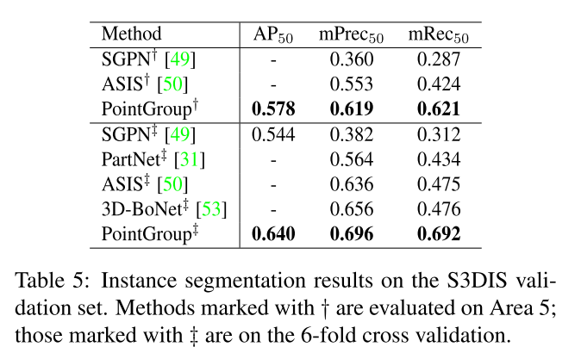
Result

Slide 10
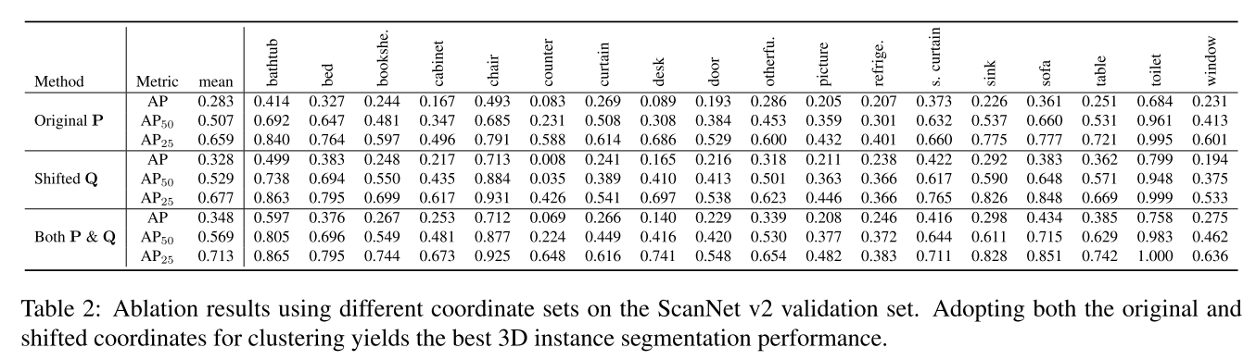
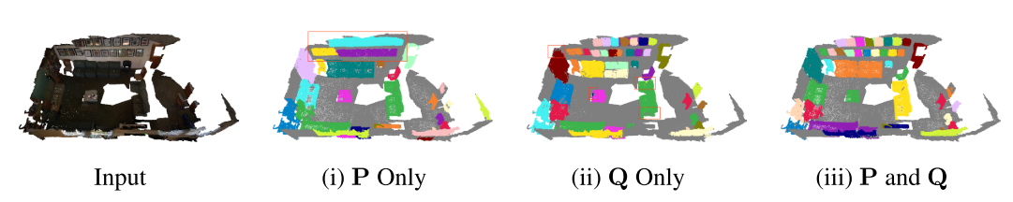
Ablation Study

